Slide 2
PROYECTO ORDENANZA METROPOLITANA PARA EL MANEJO INTEGRAL DEL FUEGO
Julio 2022

Slide 3
Mesa Técnica
PROCURADURÍA

Slide 4
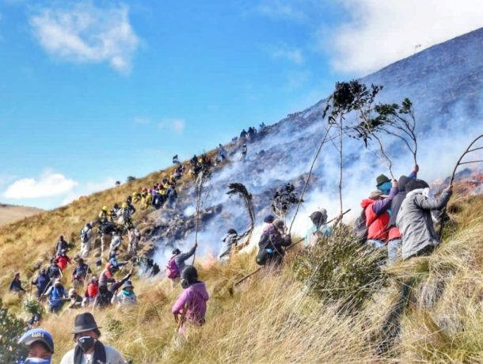
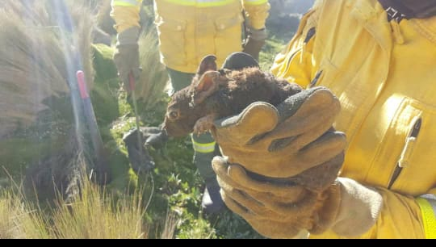
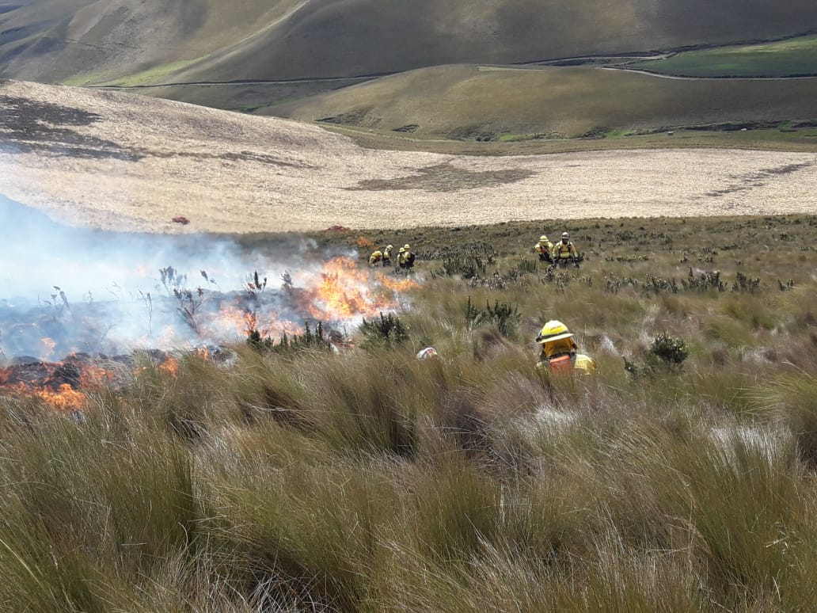
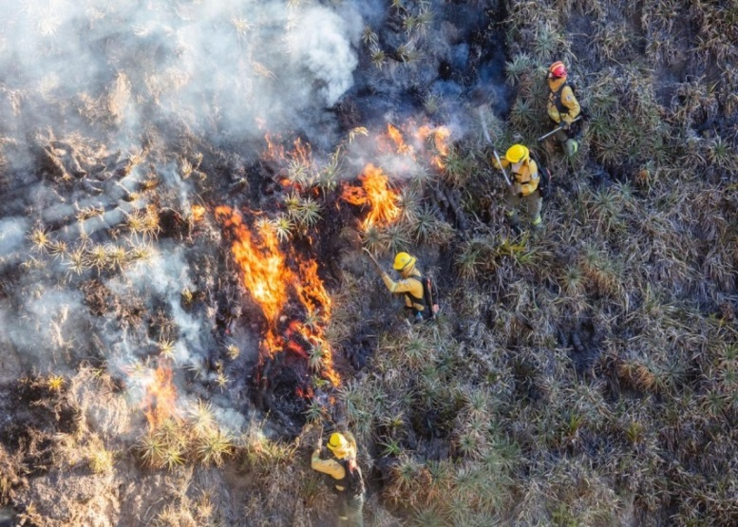
PERDEMOS EL PATRIMONIO NATURAL…
Los incendios forestales, son una de las principales causas, lo que afecta al bienestar de la población y del resto de formas de vida.

Slide 5
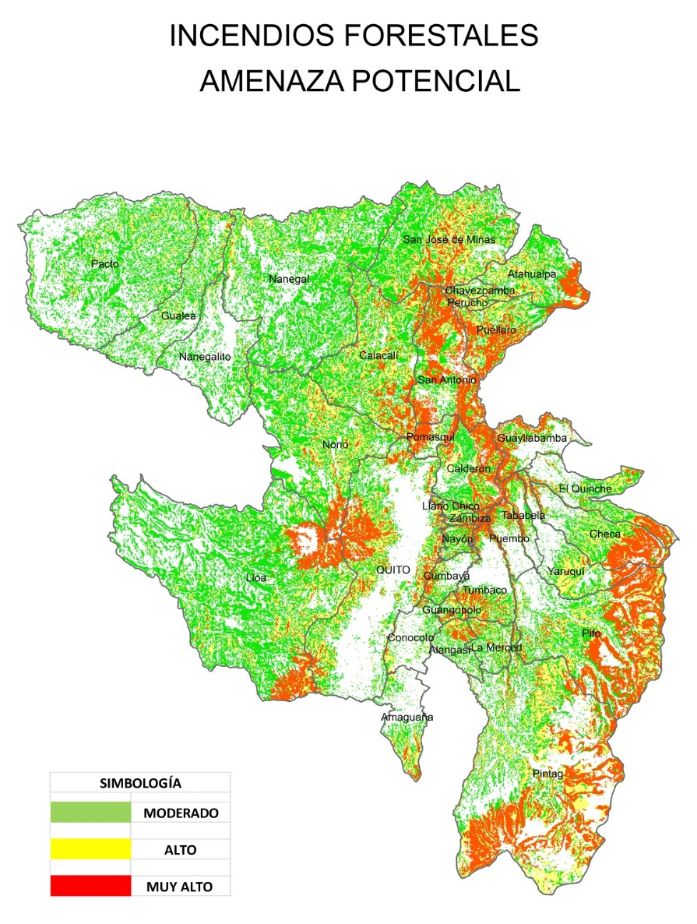
Los incendios forestales en el DMQ hoy…
Año | 2015 | 2016 | 2017 | 2018 | 2019 | 2020
Incendios forestales (ha) | 3188 | 97,2 | 700 | 849 | 780 | 1067

Slide 6
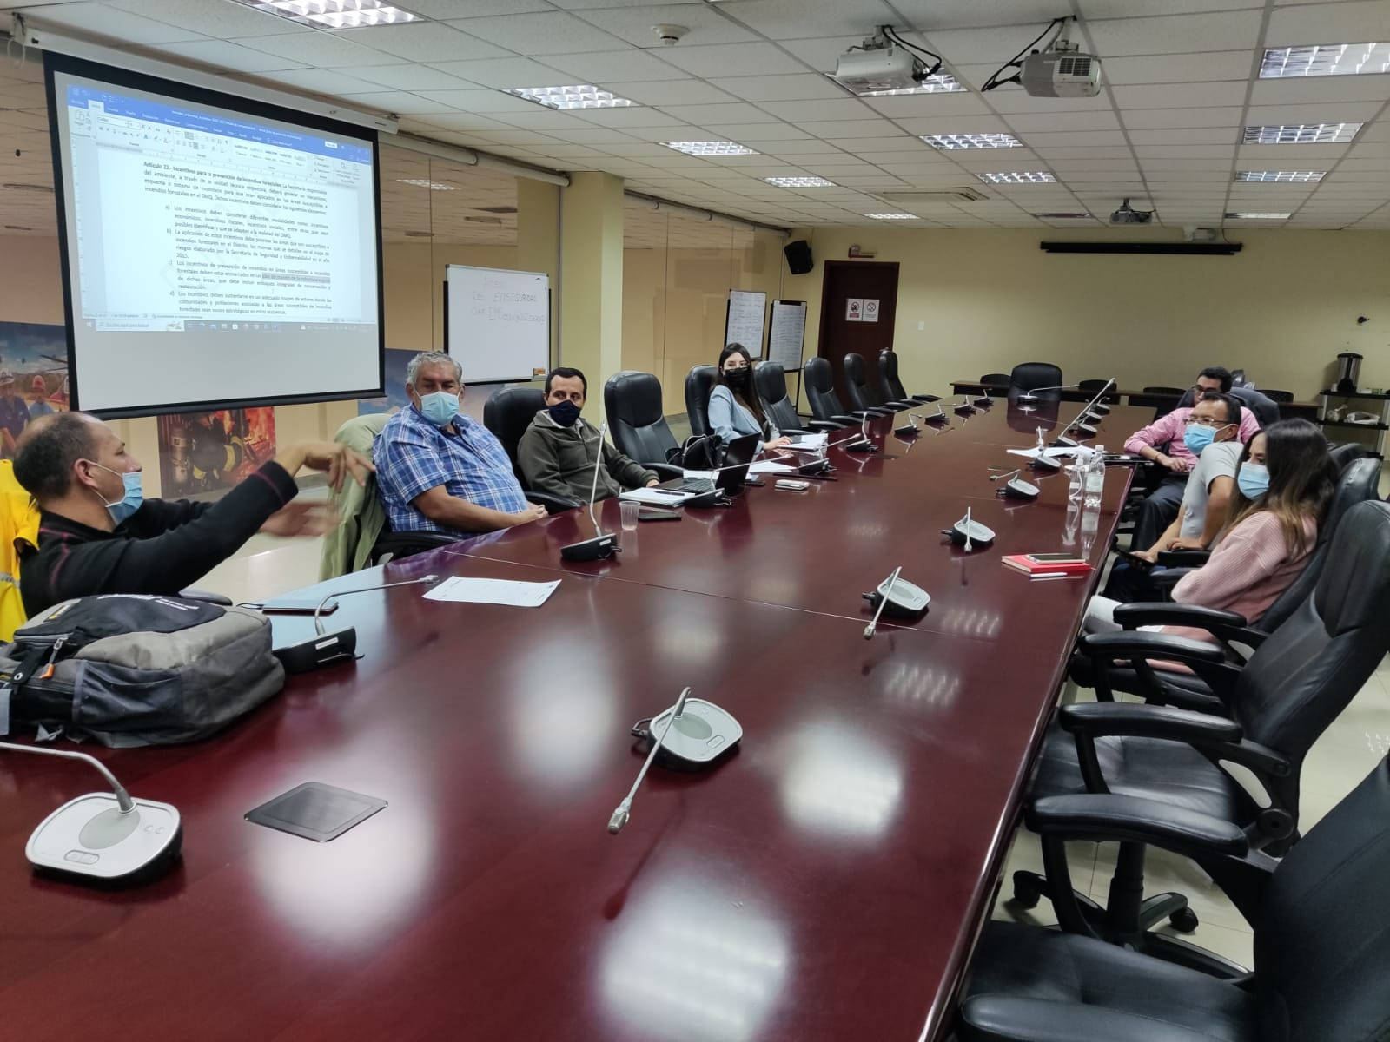
Proceso
Se partió de una propuesta base, generada por la Secretaría de Ambiente.
Se desarrollan mesas técnicas de trabajo, con participación de entidades municipales.
Se consolida la propuesta con instituciones participantes.
Se socializa, también, con AMC, Dirección Metropolitana Financiera y Dirección Informática, y se pide observaciones y recomendaciones
Se cuenta con una Versión consolidada.

Slide 7
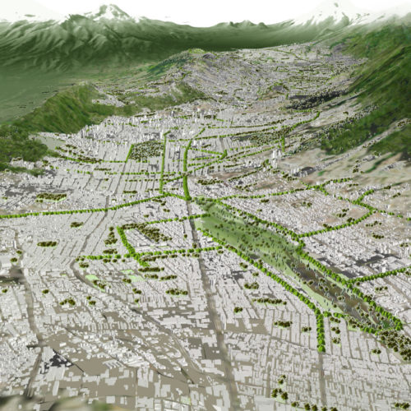
Objetivo
Establecer un marco regulatorio para el Manejo Integral del Fuego (MIF) en el Distrito Metropolitano de Quito
Fines
Proteger el patrimonio natural.
Conservar la biodiversidad.
Asegurar la dotación de servicios ambientales. Promover la restauración de ecosistemas afectados por el fuego.
Lograr el equilibrio ecológico del medio urbano natural.
Brindar seguridad a la ciudadanía.

Slide 8
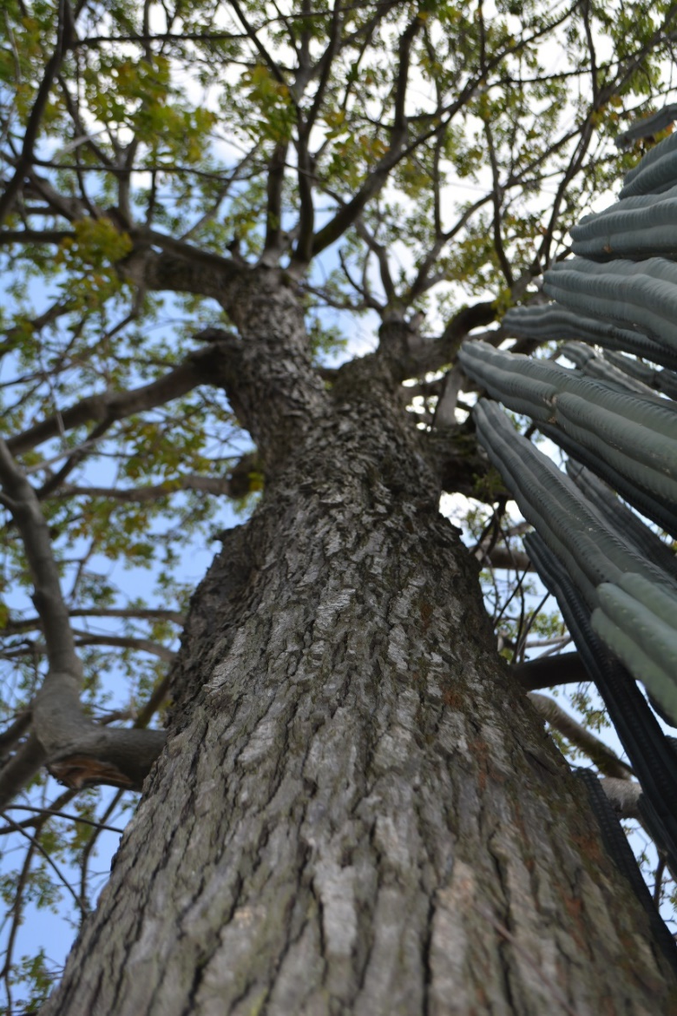
Contenido
Exposición de motivos
Considerandos
Capítulo Primero | Consideraciones Generales (3 artículos)
Capítulo Segundo | De la coordinación y cumplimiento (2 artículos)
Capítulo Tercero | De la prevención, Respuesta de incendios forestales y uso del fuego (13 artículos)
Capítulo Cuarto | (3 artículos)
Capítulo Quinto | Incentivos para la prevención (2 artículos)
Capítulo Sexto | De las estadísticas de incendios forestales (2 artículos)
Capítulo Séptimo | De las infracciones y sanciones (4 artículos)
Disposiciones Generales
Disposiciones transitorias

Slide 9
Estructura y contenido
Capítulo Primero | Descripción
CONSIDERACIONES GENERALES | Del objeto y los fines. Ámbito de aplicación. Definiciones.
Capítulo Segundo | Descripción
DE LA COORDINACIÓN Y CUMPLIMIENTO | De la coordinación. Del cumplimiento.

Slide 10
Estructura y contenido
Capítulo Tercero | Descripción
DE LA PREVENCIÓN, RESPUESTA DE INCENDIOS FORESTALES Y USO DEL FUEGO . | Planes de prevención. Alerta temprana. Reducción de incendios de interfaz. Propietarios de predios en áreas susceptibles a incendios forestales. Brigada Comunitaria de Gestión de Riesgos . Educación preventiva en manejo integral del fuego. Campañas de prevención de incendios forestales. Monitoreo y vigilancia en áreas susceptibles. Autorización del uso del Fuego. Prohibición del uso del fuego. Respuesta y control de incendios forestales. Apoyos adicionales para la respuesta y control. Informes técnicos y económicos de las acciones de respuesta.

Slide 11
Estructura y contenido
Capítulo Cuarto | Descripción
DE LA RESTAURACIÓN DE ÁREAS AFECTADAS POR INCENDIOS FORESTALES. | Impacto y valoración del daño. Restauración de áreas afectadas. Monitoreo de los procesos de restauración.
Capítulo Quinto | Descripción
INCENTIVOS PARA LA PREVENCIÓN. | Incentivos para la prevención de incendios forestales. Acciones de prevención de incendios forestales sujetas a incentivos.

Slide 12
Estructura y contenido
Capítulo Sexto | Descripción
DE LAS ESTADÍSTICAS DE INCENDIOS FORESTALES. | Estadísticas de incendios forestales. Generación de un sistema de seguimiento y monitoreo.
Capítulo Séptimo | Descripción
DE LAS INFRACCIONES Y SANCIONES | Infracciones. Sanciones. Juzgamiento.

Slide 13
Estructura y contenido
SUBSECCIÓN | Descripción
DISPOSICIONES GENERALES. | La autoridad ambiental distrital generará la Estrategia Metropolitana de Manejo Integral del Fuego.
 | La autoridad ambiental distrital, la autoridad responsable de la seguridad y gobernabilidad y el asesoramiento del Cuerpo de Bomberos, deberá contar con un sistema de alerta temprana para la prevención de incendios forestales.

Slide 14
